Slide 1


การนิเทศบูรณาการโดยใช้พื้นที่เป็นฐาน
“๒๕๖๒ ปีทองแห่งการนิเทศภายใน...
ห้องเรียนเป็นฐานเพื่อคุณภาพของผู้เรียน”
หน่วยศึกษานิเทศก์
สำนักงานคณะกรรมการการศึกษาขั้นพื้นฐาน

Slide 2
3 กระบวนการสำคัญที่ส่งผลต่อคุณภาพผู้เรียน
ระดับกระทรวง,สพฐ.ฯลฯ
กระบวนการบริหาร
ระดับเขตพื้นที่
ระดับโรงเรียน
กระบวนการนิเทศ ติดตามและประเมินผล
กระบวนการจัดการเรียนการสอน
ระดับกระทรวง, สพฐ.ฯลฯ
ระดับโรงเรียน
คุณภาพของผู้เรียน
เขตพื้นที่
ระดับห้องเรียน
ระดับโรงเรียน
ผลสัมฤทธิ์, คุณลักษณะฯ, สมรรถนะสำคัญของผู้เรียน

Slide 3
สภาพปัจจุบันความจำเป็น และความต้องการในการนิเทศ
- ผลการทดสอบ O-NET ปีการศึกษา ๒๕๖๑ มีคะแนนไม่ถึงร้อยละ ๕๐ ในทุกกลุ่มสาระ
และทุกชั้น ยกเว้นกลุ่มภาษาไทย ชั้น ป. ๖ และชั้น ม. ๓ มีคะแนนสูงกว่าร้อยละ ๕๐
- ผลการทดสอบ NT ปีการศึกษา ๒๕๖๑ ชั้น ป. ๓ มีคะแนนสูงขึ้นทุกด้าน แต่มีคะแนน
ไม่ถึงร้อยละ ๕๐ ยกเว้นความสามารถด้านภาษา
- ผลการทดสอบความสามารถด้านการอ่านออกของผู้เรียน (Reading Test) ปีการศึกษา
๒๕๖๑ ชั้น ป. ๑ เฉลี่ยร้อยละ ๖๘.๔๔ (ด้านการอ่านออกเสียง ร้อยละ ๖๕.๗๐ ด้านการ อ่านรู้เรื่อง ร้อยละ ๗๑.๑๗)
- ผลการนิเทศของสำนักงานคณะกรรมการการศึกษาขั้นพื้นฐาน พบว่าสำนักงานเขตพื้นที่
การศึกษา มีความต้องการให้มีการพัฒนาระบบนิเทศภายในสถานศึกษาให้เข้มแข็งและต่อเนื่อง

Slide 4

“ทิศทางการขับเคลื่อนคุณภาพการศึกษาขั้นพื้นฐาน”
ระดับสำนักงานคณะกรรมการการศึกษาขั้นพื้นฐานให้ยึดโรงเรียนเป็นฐาน
1S (School Based Management: SBM)
ระดับสำนักงานเขตพื้นที่การศึกษายึด
2S (School Based Management: SBM)
(Student Based Management: SBM)
ระดับสถานศึกษา (ผู้บริหาร) ยึด
Student และ Classroom (Student Based Management: SBM)
(Result Based Management: RBM)
ระดับห้องเรียน (ครู) ยึด (Student Based Management: SBM)

Slide 5
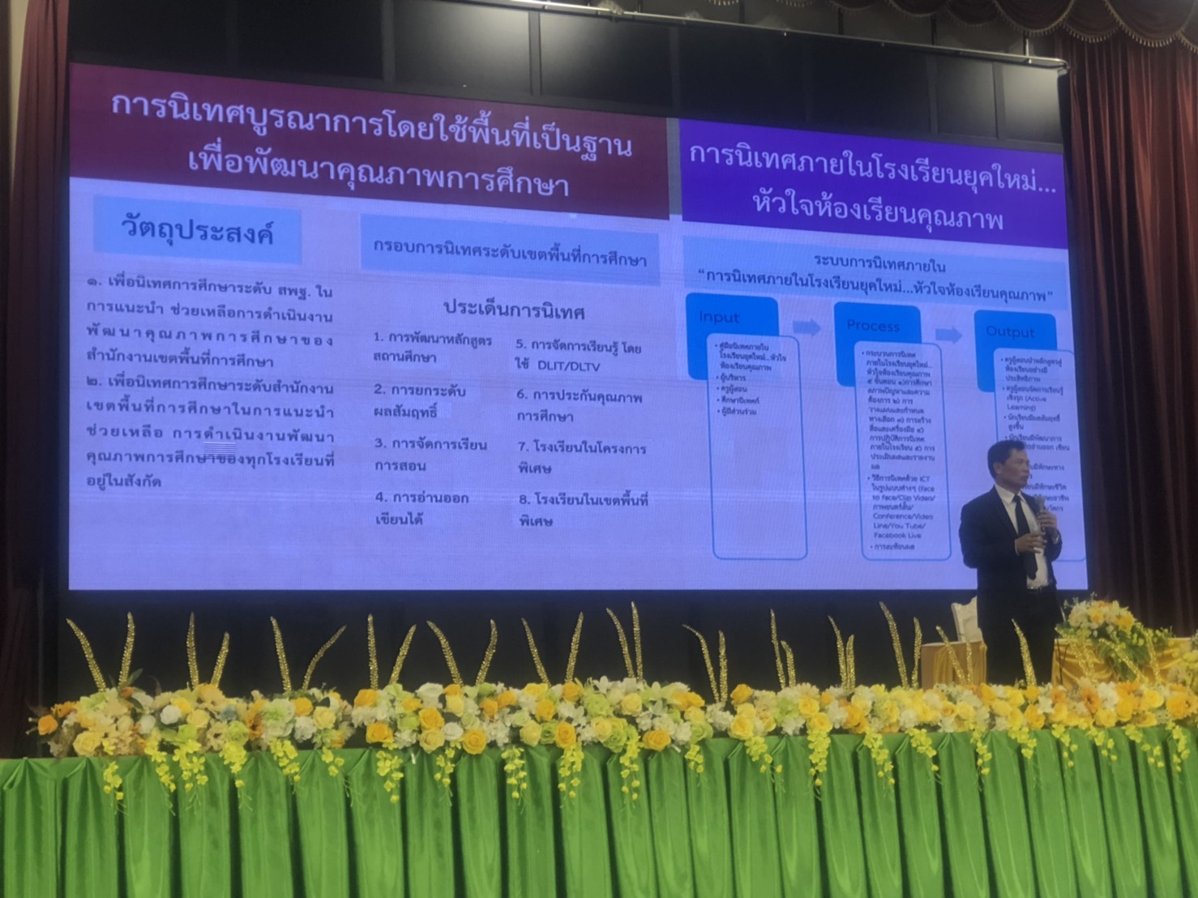
นโยบายสำคัญในการสนับสนุนให้เกิดการขับเคลื่อนคุณภาพการศึกษา
ขั้นพื้นฐานอย่างมีคุณภาพ
๑. การนิเทศบูรณาการโดยใช้พื้นที่เป็นฐาน
เพื่อพัฒนาคุณภาพการศึกษา
๒. การสร้างความเข้มแข็งการนิเทศภายในโรงเรียน

Slide 6

สพฐ.ประกาศนโยบาย
“๒๕๖๒ ปีทองแห่งการนิเทศภายใน...
ห้องเรียนเป็นฐานเพื่อคุณภาพของผู้เรียน”
๒๙ มิถุนายน ๒๕๖๒
ณ วิทยาลัยการอาชีวศึกษาปทุมธานี
อ.เมือง จ.ปทุมธานี

Slide 7
การนิเทศมุ่งเน้นให้เกิดการบูรณาการและเชื่อมโยงกันในทุกระดับ
โดยกำหนดระดับการนิเทศ เป็น ๓ ระดับ คือ
๑. ระดับสำนักงานคณะกรรมการการศึกษาขั้นพื้นฐาน มุ่งเน้นการนิเทศและการสนับสนุนให้เกิดการพัฒนาระบบการนิเทศของสำนักงานเขตพื้นที่การศึกษา และการนิเทศภายในโรงเรียน ที่คำนึงถึงการพัฒนาคุณภาพครูที่ส่งผลต่อคุณภาพผู้เรียน
๒. ระดับสำนักงานเขตพื้นที่การศึกษา มุ่งเน้นการนิเทศโรงเรียน และสนับสนุนการพัฒนาระบบการนิเทศภายในโรงเรียนที่คำนึงถึงการพัฒนาคุณภาพครูที่ส่งผลต่อคุณภาพผู้เรียน
๓. ระดับโรงเรียน มุ่งเน้นให้เกิดการพัฒนาระบบการนิเทศและการนิเทศภายในโรงเรียน ที่คำนึงถึงการพัฒนาคุณภาพครูที่ส่งผลต่อคุณภาพผู้เรียนในทุกห้องเรียน

Slide 8
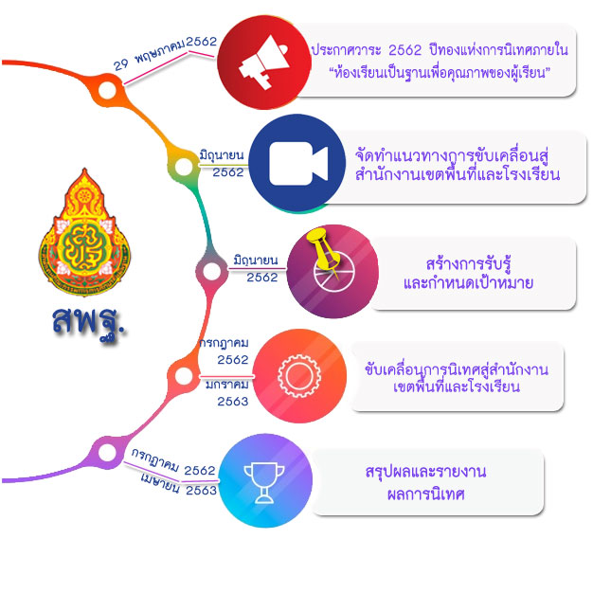
การขับเคลื่อนการนิเทศบูรณาการโดยใช้พื้นที่เป็นฐาน ระดับ สพฐ.

Slide 9

การขับเคลื่อนการนิเทศบูรณาการระดับ สพท.

Slide 10

การขับเคลื่อนการนิเทศภายในระดับโรงเรียน
โรงเรียน

Slide 11
วัตถุประสงค์การนิเทศบูรณาการโดยใช้พื้นที่เป็นฐาน
ระดับสำนักงานคณะกรรมการการศึกษาขั้นพื้นฐาน
๑. เพื่อนิเทศ ติดตาม ให้การแนะนำ ช่วยเหลือการดำเนินงานพัฒนาคุณภาพ
การศึกษาของสำนักงานเขตพื้นที่การศึกษา
๒. เพื่อสร้างความเข้มแข็งของการนิเทศระดับสำนักงานเขตพื้นที่การศึกษา และ
การนิเทศภายในโรงเรียนในการพัฒนาคุณภาพการศึกษาของทุกโรงเรียนที่อยู่ใน
สังกัด

Slide 12
วัตถุประสงค์การนิเทศบูรณาการโดยใช้พื้นที่เป็นฐาน
ระดับสำนักงานเขตพื้นที่การศึกษา
๑. เพื่อนิเทศ ติดตาม ให้การแนะนำ ช่วยเหลือการดำเนินงานพัฒนา
คุณภาพการศึกษาของโรงเรียน
๒. เพื่อสร้างความเข้มแข็งของการนิเทศภายในโรงเรียนในการ
พัฒนาคุณภาพการศึกษาของทุกโรงเรียนที่อยู่ในสังกัด

Slide 13
วัตถุประสงค์การนิเทศภายในโรงเรียน
ระดับโรงเรียน
เพื่อนิเทศ ติดตาม ให้การแนะนำ ช่วยเหลือการจัดการเรียนการสอน
ของครูทุกคนในทุกห้องเรียนที่ส่งผลต่อคุณภาพของนักเรียนให้บรรลุตาม
มาตรฐานของหลักสูตรและมาตรฐานของการประกันคุณภาพภายใน
สถานศึกษา

Slide 14
เป้าหมายการนิเทศ ติดตาม
ระดับสำนักงานคณะกรรมการการศึกษาขั้นพื้นฐาน
สำนักงานเขตพื้นที่การศึกษาเป็นฐานในการนิเทศบูรณาการ
จำนวน ๒๒๕ แห่ง
ระดับสำนักงานเขตพื้นที่การศึกษา
โรงเรียนเป็นฐานในการนิเทศ จำนวน ๓๐,๑๑๒ โรงเรียน
ระดับโรงเรียน
ครูทุกคนเป็นฐานในการนิเทศในทุกห้องเรียน

Slide 15
ทิศทางการนิเทศระดับ สพฐ. ระดับเขตพื้นที่การศึกษาและระดับโรงเรียน
กลุ่มโครงการในการพัฒนาคุณภาพการศึกษาขั้นพื้นฐาน ๓ ด้าน
๑. การน้อมนำพระบรมราโชบายด้านการศึกษาของในหลวงรัชกาลที่ ๑๐
และพระบรมวงศานุวงศ์
๒. นโยบายของรัฐบาล
๓. นโยบายของกระทรวงศึกษาธิการ และ นโยบายของสำนักงานคณะกรรมการ
การศึกษาขั้นพื้นฐาน

Slide 16
จุดเน้นการจัดการศึกษา
จุดเน้นการจัดการศึกษา ๔ ระดับ
๑. ระดับปฐมวัย : “พัฒนาการครบทุกด้าน”
๒. ระดับประถมศึกษา : “อ่านออก เขียนได้ คิดเลขเป็น”
๓. ระดับมัธยมศึกษาตอนต้น : “การค้นพบตนเอง”
๔. ระดับมัธยมศึกษาตอนปลาย : “ทักษะพื้นฐานอาชีพ และการมีงานทำ”

Slide 17
จุดเน้นการนิเทศ
ระดับ สพฐ. และระดับสำนักงานเขตพื้นที่การศึกษา
๑. การพัฒนาและใช้หลักสูตร สถานศึกษา | ๕. การยกระดับผลสัมฤทธิ์ทางการเรียน ของผู้เรียน
๒. การอ่านออกเขียนได้ | ๖. การประกันคุณภาพการศึกษา
๓. การจัดการเรียนรู้เชิงรุก (Active Learning) | ๗. การจัดการเรียนรู้โรงเรียนในโครงการพิเศษ
๔. การจัดการเรียนรู้โดยใช้สื่อ เทคโนโลยีทางไกล (DLIT/DLTV) | ๘. การจัดการเรียนรู้ในโรงเรียนเขตพื้นที่พิเศษ

Slide 18
จุดเน้นการนิเทศ
ระดับโรงเรียน
๑. การพัฒนาและใช้หลักสูตร สถานศึกษา | ๔. การจัดการเรียนรู้โดยใช้สื่อ เทคโนโลยีทางไกล (DLTV/DLIT)
๒. การอ่านออกเขียนได้ | ๕. การยกระดับผลสัมฤทธิ์
๓. การจัดการเรียนรู้เชิงรุก (Active Learning) | ๖. การประกันคุณภาพการศึกษา

Slide 19
การศึกษาสภาพปัจจุบันปัญหา
และความต้องการ
กระบวนการนิเทศ
๑
๒
การวางแผนการนิเทศ
การวางแผนการนิเทศ
๓
การสร้างสื่อและเครื่องมือนิเทศ
ใช้กระบวนการนิเทศ
๕ ขั้นตอนในทุกระดับ หรือมีการพัฒนาขึ้นเองตามบริบทของแต่ละระดับ
๔
การปฏิบัติการนิเทศ
๕
การประเมินผลและรายงานผลการนิเทศ

Slide 20

วิธีการ/กิจกรรม เครื่องมือนิเทศ
Coaching
Mentoring ฯลฯ
การใช้ ICT
การสนับสนุนให้มี PLC
การพัฒนาวิธีการ/กิจกรรมและใช้เครื่องมือการนิเทศให้เป็นไปตามบริบท
ของแต่ระดับ

Slide 22
ภาพความสำเร็จการนิเทศบูรณาการโดยใช้พื้นที่เป็นฐาน
ระดับสำนักงานคณะกรรมการการศึกษาขั้นพื้นฐาน
๑. มีเอกสารแนวทางการขับเคลื่อนการนิเทศบูรณาการโดยใช้พื้นที่เป็นฐาน และการนิเทศภายในโดยใช้ห้องเรียนเป็นฐานเพื่อการพัฒนาคุณภาพของผู้เรียน
๒. มีข้อมูลสารสนเทศของการนิเทศบูรณาการโดยใช้พื้นที่เป็นฐาน
๓. มีระบบการนิเทศบูรณาการโดยใช้พื้นที่เป็นฐาน
๔. มีการนิเทศสำนักงานเขตพื้นที่การศึกษาที่เป็นเป้าหมาย
๕. มีการสรุปและรายงานผลการนิเทศ
๖. ผลการทดสอบคุณภาพผู้เรียนระดับประเทศทั้ง NT และ O-NET สูงขึ้น ผู้เรียนมีสมรรถนะและคุณลักษณะอันพึงประสงค์เป็นไปตามจุดเน้นของหลักสูตร
๗. มีผลงานการปฏิบัติที่ดีของสพท.และโรงเรียนตามนโยบาย จุดเน้นของสพฐ.

Slide 23
ภาพความสำเร็จการนิเทศบูรณาการโดยใช้พื้นที่เป็นฐาน
ระดับสำนักงานเขตพื้นที่การศึกษา
๑. มีแนวทางการขับเคลื่อนการปฏิบัติการนิเทศสู่โรงเรียน
๒. มีข้อมูลสารสนเทศของการนิเทศ
๓. มีระบบและกระบวนการนิเทศตามบริบทของเขตพื้นที่การศึกษา
๔. มีแผนและคู่มือการนิเทศตามบริบทของเขตพื้นที่การศึกษา
๕. มีการนิเทศโรงเรียนทุกโรงเรียน
๖. มีการสรุปและรายงานผลการนิเทศ
๗. ผลการทดสอบคุณภาพผู้เรียนระดับประเทศทั้ง NT และ O-NET สูงขึ้น ผู้เรียนมีสมรรถนะและคุณลักษณะอันพึงประสงค์เป็นไปตามจุดเน้นของหลักสูตร
๘. มีผลงานการปฏิบัติที่ดีของโรงเรียนตามนโยบายและจุดเน้นของสพฐ.

Slide 24
ภาพความสำเร็จการนิเทศภายในโรงเรียน
ระดับโรงเรียน
๑. มีการสร้างความรู้ความเข้าใจกับบุคลากรในโรงเรียน
๒. มีข้อมูลสารสนเทศของผู้เรียนรอบด้าน
๓. มีระบบนิเทศภายในตามบริบทของโรงเรียน
๔. มีแผนและคู่มือการนิเทศตามบริบทของโรงเรียน
๕. มีการนิเทศครูทุกชั้นเรียน
๖. มีการสรุปและรายงานผลการนิเทศ
๗. ผลการทดสอบคุณภาพผู้เรียนระดับประเทศทั้ง NT และ O-NET สูงขึ้น ผู้เรียนมีสมรรถนะและคุณลักษณะอันพึงประสงค์เป็นไปตามจุดเน้นของหลักสูตร
๘. มีผลงานการปฏิบัติที่ดีของครูและนักเรียน

Slide 25
ปัจจัยที่ส่งผลต่อความสำเร็จ
๑. บุคลากรทุกระดับมีความเป็นผู้นำทางวิชาการ
๒. การทำงานเป็นทีม
๓. การบูรณาการในทุกด้านที่เกี่ยวข้อง
๔. การกระจายอำนาจ
๕. การมีส่วนร่วมในการดำเนินงานของทุกภาคส่วน
๖. การติดตามและประเมินผลการปฏิบัติงานของบุคลากร
๗. ความต่อเนื่องของการดำเนินงานแต่ละระดับ
๘. การมุ่งผลสัมฤทธิ์

Slide 26
ดาวน์โหลดเอกสารและ ppt.
https://www.esdc.go.th
สวัสดี

Slide 27
การสมัครสอบศึกษานิเทศก์
*ประกาศรับสมัคร ภายในวันที่ 25 ก.ค.62
*รับสมัคร ระหว่างวันที่ 2-8 ส.ค.62
*ประกาศรายชื่อผู้มีสิทธิเข้ารับการคัดเลือก ภายในวันที่ 14 ส.ค.62
*สอบข้อเขียนภาค ก วันที่ 24 ส.ค.62 สอบสัมภาษณ์ ภาค ค วันที่ 25 ส.ค.62 *ประกาศผลการคัดเลือก ภายในวันที่ 29 ส.ค.62

Slide 28
การขอศึกษานิเทศก์ชำนาญการพิเศษ มีสิทธิ์สมัครสอบรอง ผอ. สำนักงานเขตพื้นที่การศึกษา ตามหลักเกณฑ์ นายวัลลพ สงวนนาม ผู้ช่วยเลขาธิการ กพฐ. ยืนยันเป็นไปตามหลักเกณฑ์ที่กำหนด มีสิทธิ์อยู่แล้ว)
*ผู้มีสิทธิ์เป็นหลักเกณฑ์ที่กำหนด ศน.เชี่ยวชาญ หรือ
*บุคลากรทางการศึกษาอื่น ที่มีประสบการณ์การบริหารไม่ต่ำกว่าหัวหน้ากลุ่ม หรือผู้อำนวยการกลุ่ม มาแล้วไม่น้อยกว่า 2 ปี ศน.ชำนาญการพิเศษ อยู่ในกลุ่มนี้ด้วย

